Slide 1
ADC模数转换实验

Slide 2
本讲主要内容
1.ADC介绍
2.XPT2046芯片介绍
3.硬件设计
4.软件设计
5.实验现象

Slide 3
1.ADC介绍
1.1 ADC简介
ADC（analog to digital converter）也称为模数转换器，是指一个将模拟 信号转变为数字信号。
（1）分辨率
（2）转换误差
（3）转换速率

Slide 4
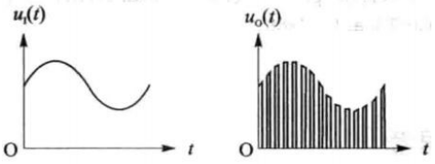
1.ADC介绍
1.2 ADC转换原理
AD 转换器（ADC）将模拟量转换为数字量通常要经过 4 个步骤：采样、保持、量化和编码。

Slide 5
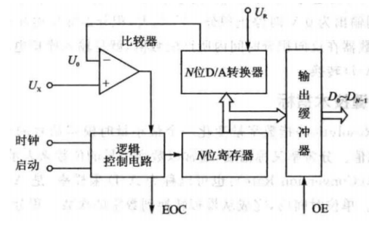
1.ADC介绍
1.2 ADC转换原理
将采样电平（模拟值）转换为数字值时，主要有两类方法：直接比较型与间接比较型。
（1）逐次逼近型ADC

Slide 6
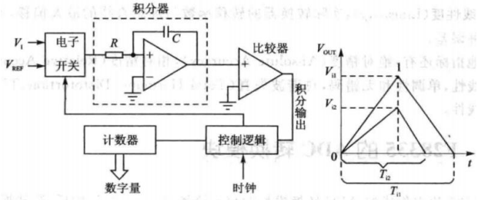
1.ADC介绍
1.2 ADC转换原理
（2）双积分型ADC

Slide 7
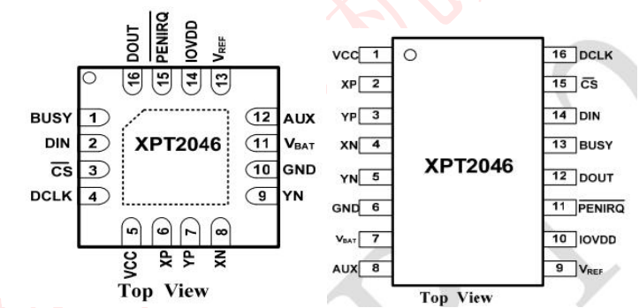
2.XPT2046芯片介绍
XPT2046 是一款 4 线制电阻式触摸屏控制器，内含 12 位分辨率 125KHz 转换速率逐步逼近型 A/D 转换器。
主要特性
①工作电压范围为 1.5V～5.25V
②支持 1.5V～5.25V 的数字 I/O 口
③内建 2.5V 参考电压源
④电源电压测量（ 0V~6V）
⑤内建结温测量功能
⑥触摸压力测量
⑦采用 3 线制 SPI 通信接口
⑧具有自动省电功能

Slide 8
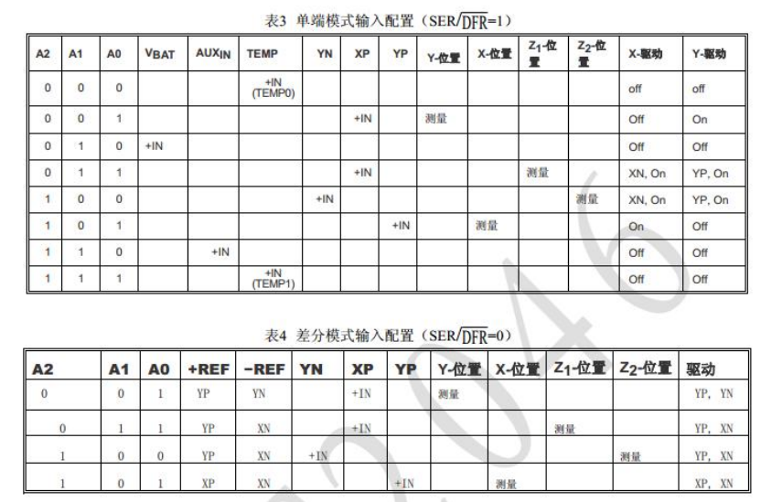
2.XPT2046芯片介绍

Slide 9
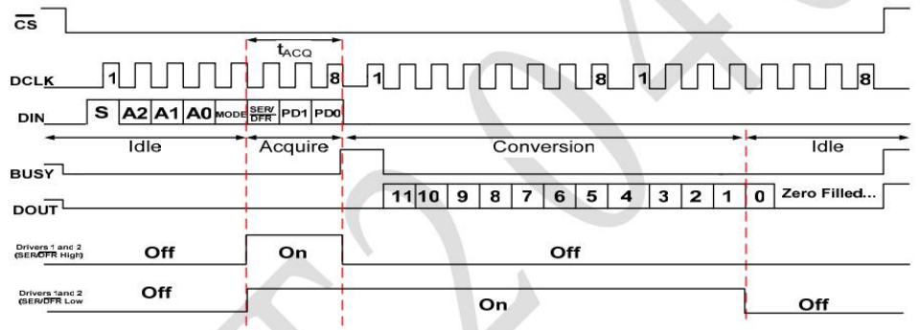
2.XPT2046芯片介绍

Slide 10
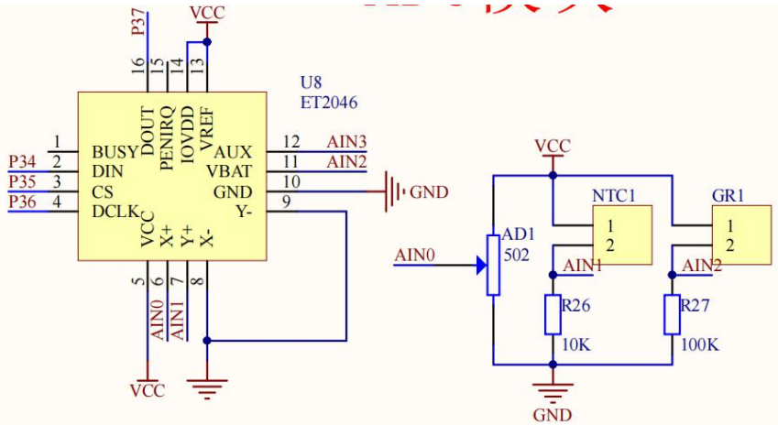

3.硬件设计

Slide 11
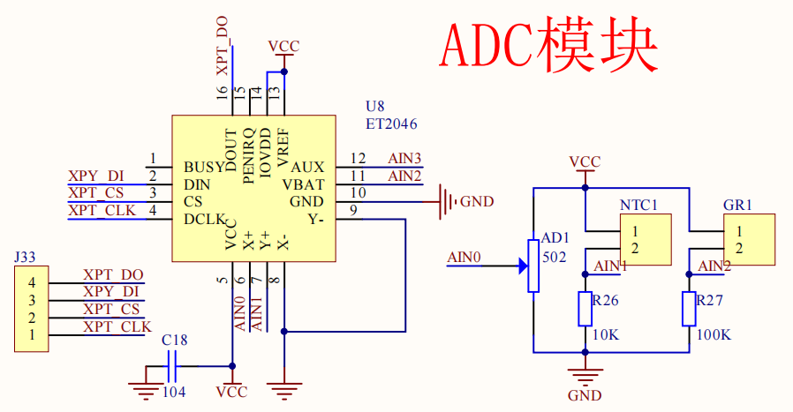
3.硬件设计

Slide 12
4.软件设计
本章所要实现的功能是：数码管上显示 AD 模块采集电位器的电压值。

Slide 13
5.实验现象

